Slide 1
CHỦ ĐỀ 6
NGÀY - GIỜ, GIỜ - PHÚT, NGÀY - THÁNG
BÀI 31:
THỰC HÀNH VÀ TRẢI NGHIỆM XEM ĐỒNG HỒ, XEM LỊCH

Slide 2


Thứ tư ngày 22 tháng 12 năm 2021
Toán
Vở
Toán
Thực hành và trải nghiệm xem đồng hồ,
xem lịch
Hướng dẫn làm bài
Bài 1, 2, 3, 4 làm sgk
Bài 5 làm vở

Slide 3
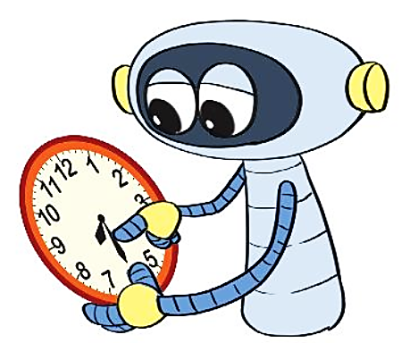
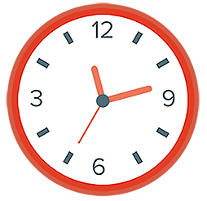
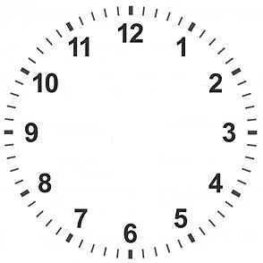
1
Quay kim đồng hồ để đồng hồ chỉ
2 giờ.
9 giờ 30 phút.
7 giờ 15 phút.
2 giờ
b) 9 giờ 30 phút
c) 7 giờ 15 phút

Slide 4
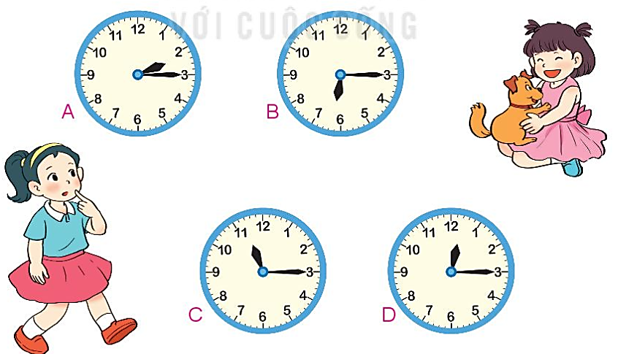
3
Đồng hồ chỉ mấy giờ?
2 giờ 15 phút
6 giờ 15 phút
11 giờ 15 phút
12 giờ 15 phút

Slide 5
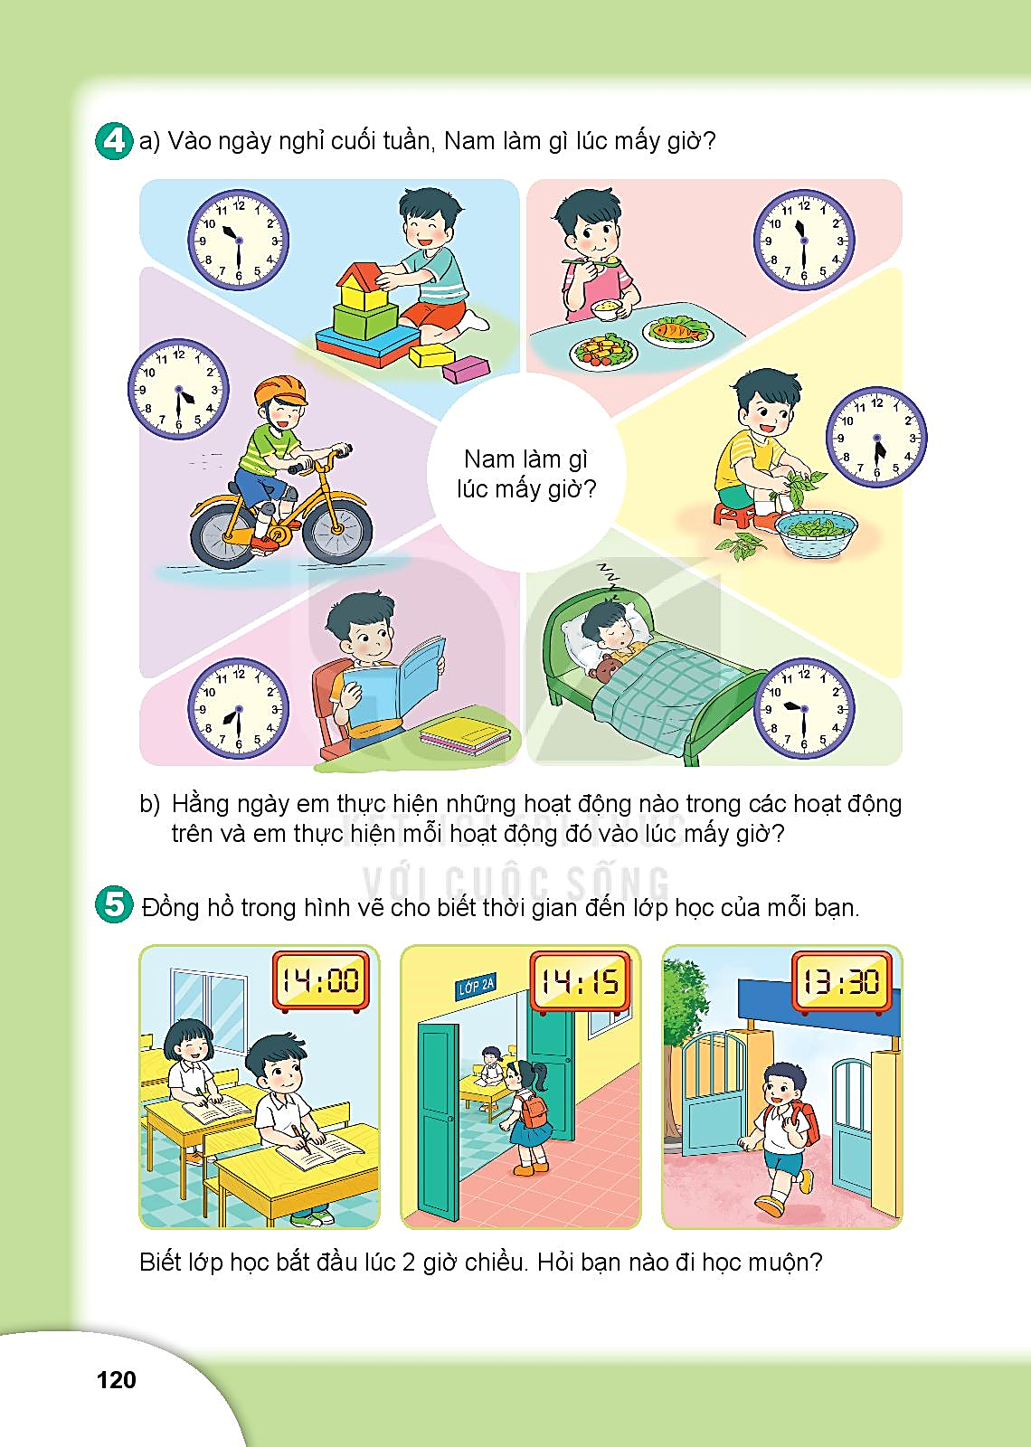
4
a) Vào ngày nghỉ cuối tuần Nam làm gì lúc mấy giờ?
10 giờ 30 phút
chơi đồ chơi
11 giờ 30 phút
ăn trưa
4 giờ 30 phút
đạp xe
5 giờ 30 phút
nhặt rau
7 giờ 30 phút
học bài
9 giờ 30 phút
đi ngủ

Slide 6
5
Đồng hồ trong hình vẽ cho biết thời gian đến lớp học của mỗi bạn.
Biết lớp học bắt đầu từ 2 giờ chiều. Hỏi bạn nào đi học muộn?

